Slide 1

فــأرالقــريـــة وفــأرالمـدينــــة

Slide 2
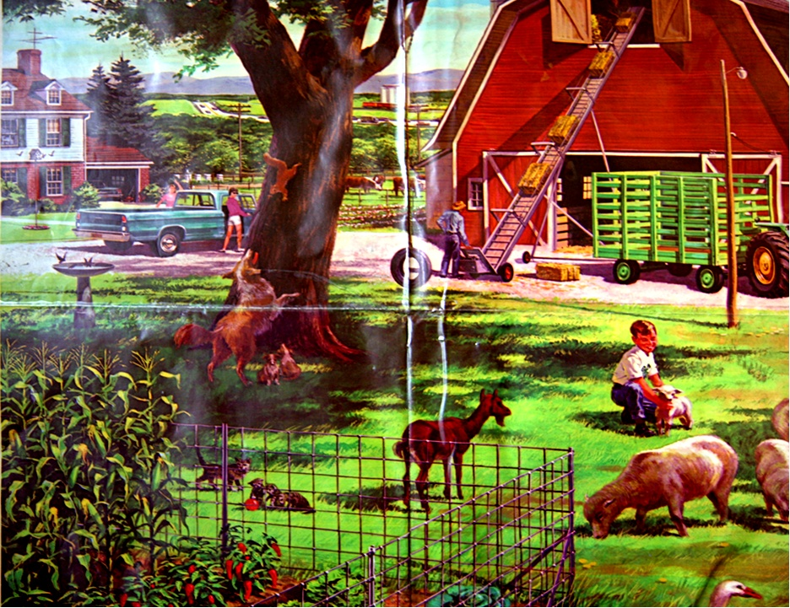
القرية

Slide 3
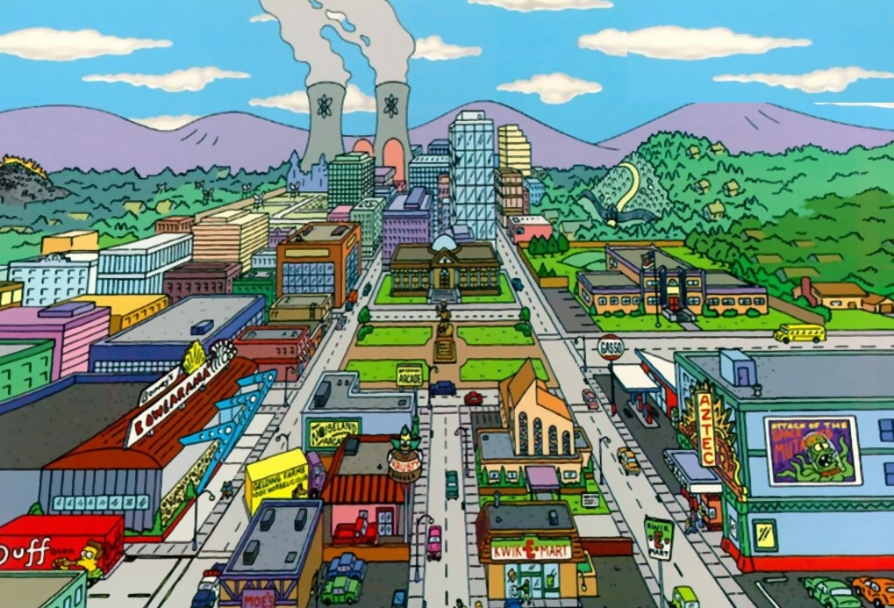
المدينة

Slide 4

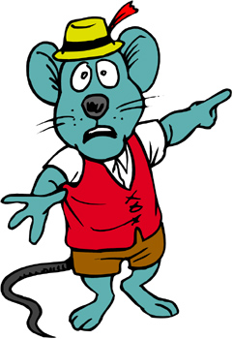


مـفــردات جـديــدة
رســــــالــة | فـــــــأر
خــشـــب | نـهـــــر

Slide 5



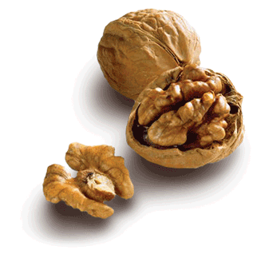
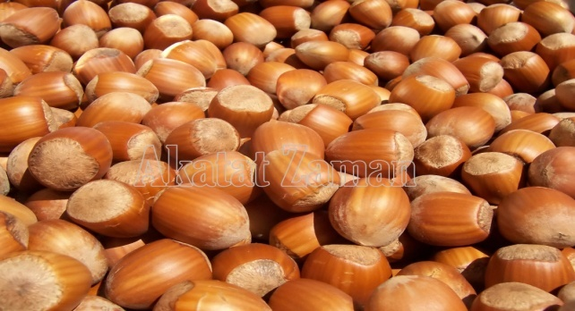
مـفــردات جـديــدة
أصــــوات | بــيــــوت
جَـــــوز | بنــــــدق

Slide 6
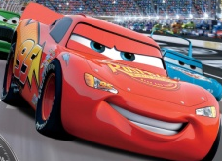

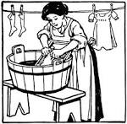

مـفــردات جـديــدة
سـيـارة تســـير | نـــــاس
يكنس الأرض | ينظف الملابس

Slide 7
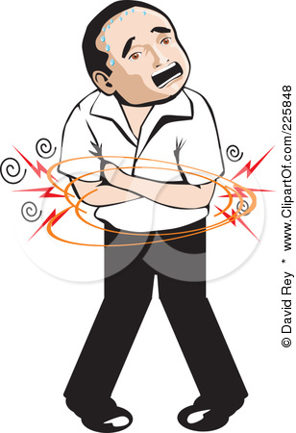
يتألم من بطنه

Slide 8
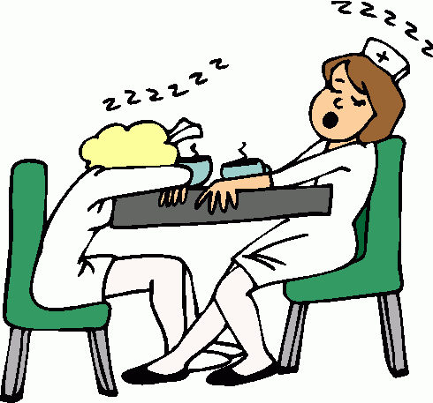
تاتا
يتـعــب من العمـــل

Slide 9
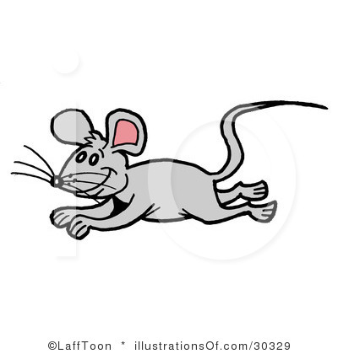
يـقـفـــــز

Slide 10
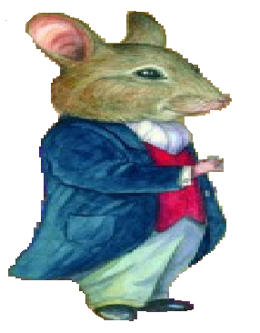
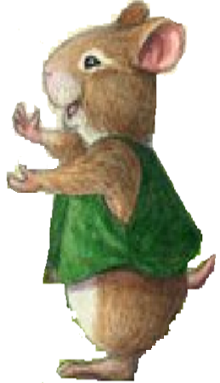
فأر القرية و فأر المدينة

Slide 11
وصلت رسالة إلى فأر المدينة .
الرسالة من صديقه فأر القرية

Slide 12
فتح فأر المدينة الرسالة و قرأ

Slide 13
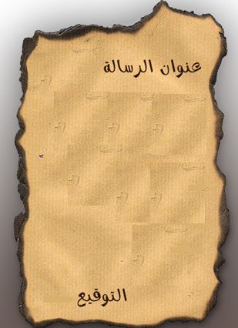
سأنتظرك يوم الخميس .
تعال يا صديقي إلى القرية .
أخوك

Slide 14
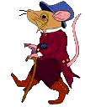
لبس فأر المدينة ملابس جميلة

Slide 15

و ركب سيارته الصغيرة ،
و سار في الشارع الطويل إلى القرية .

Slide 16

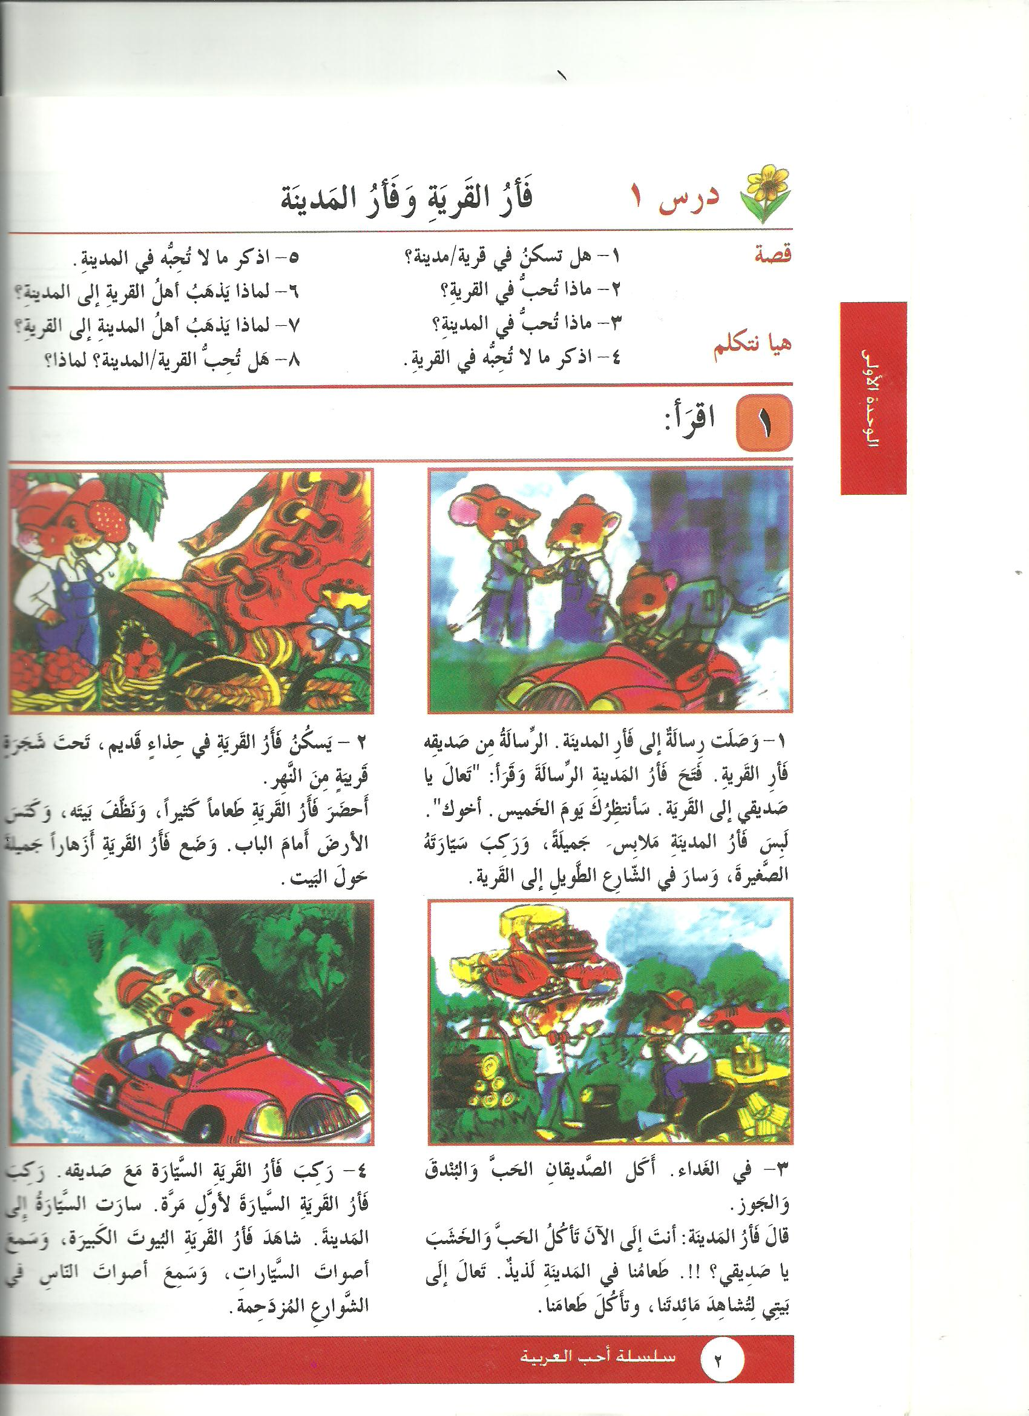

Slide 17
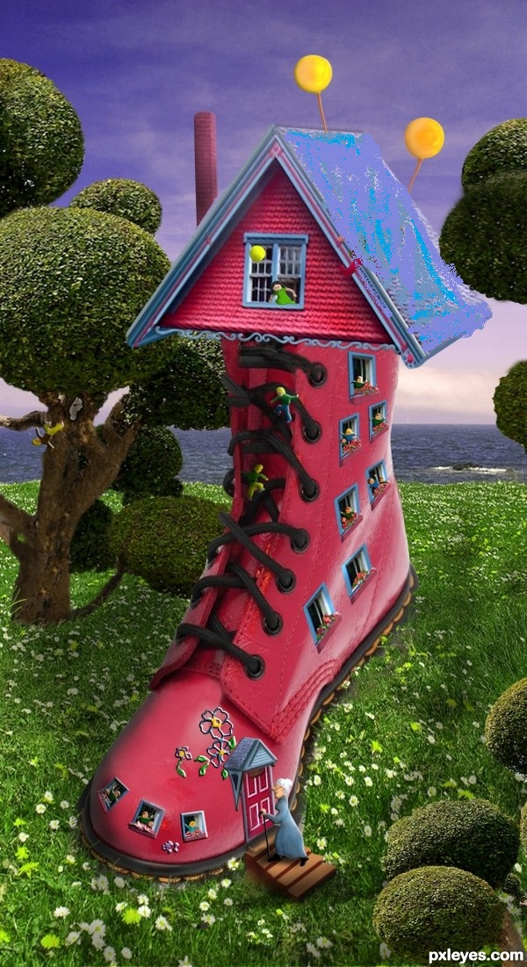
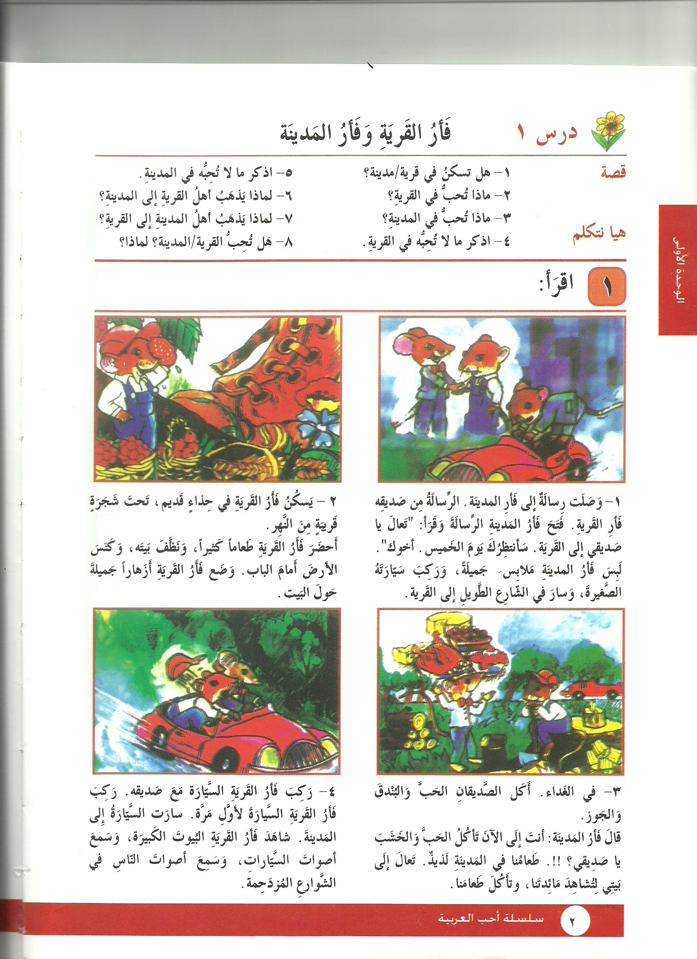

Slide 18
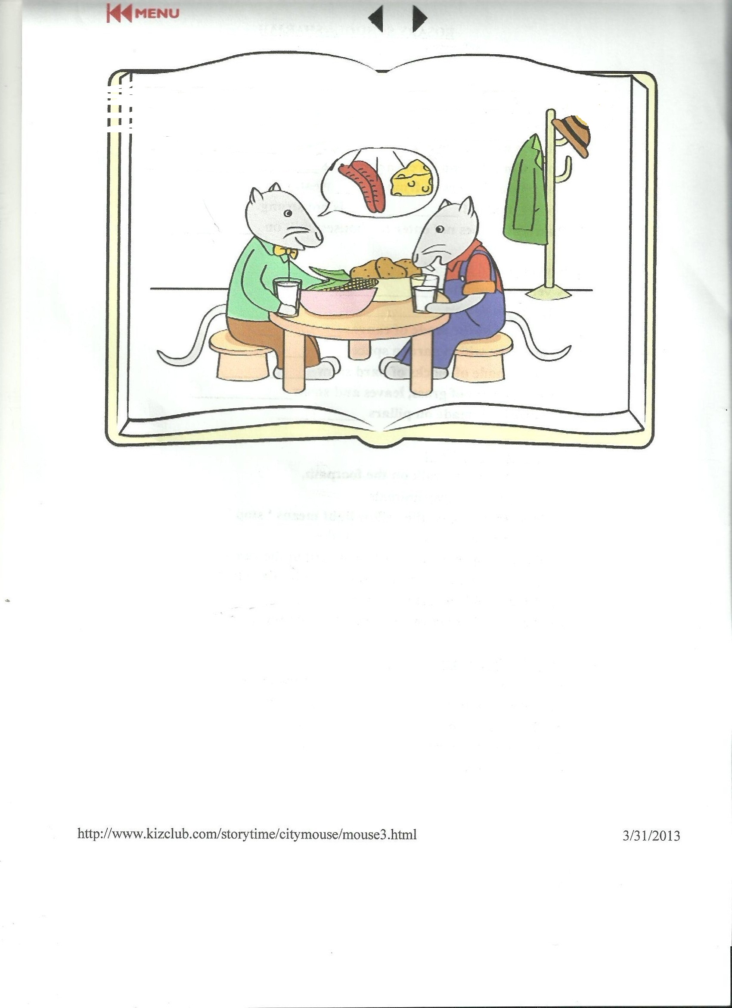

Slide 19
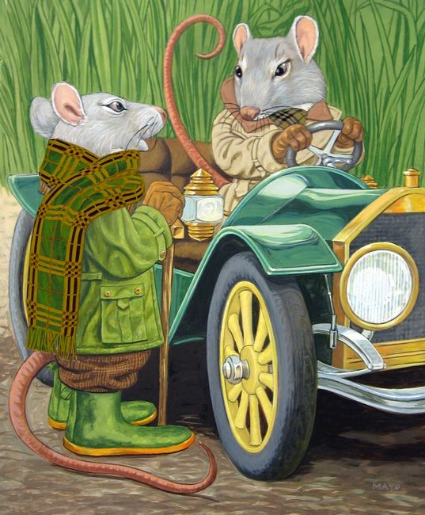

Slide 20
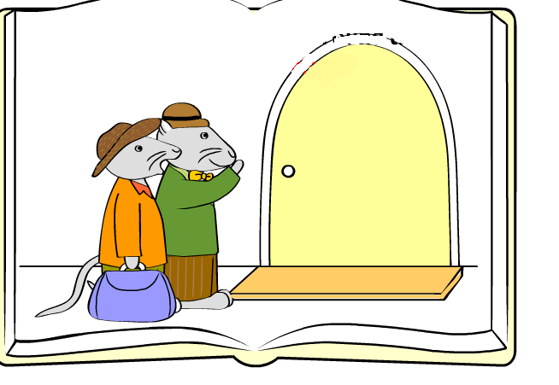
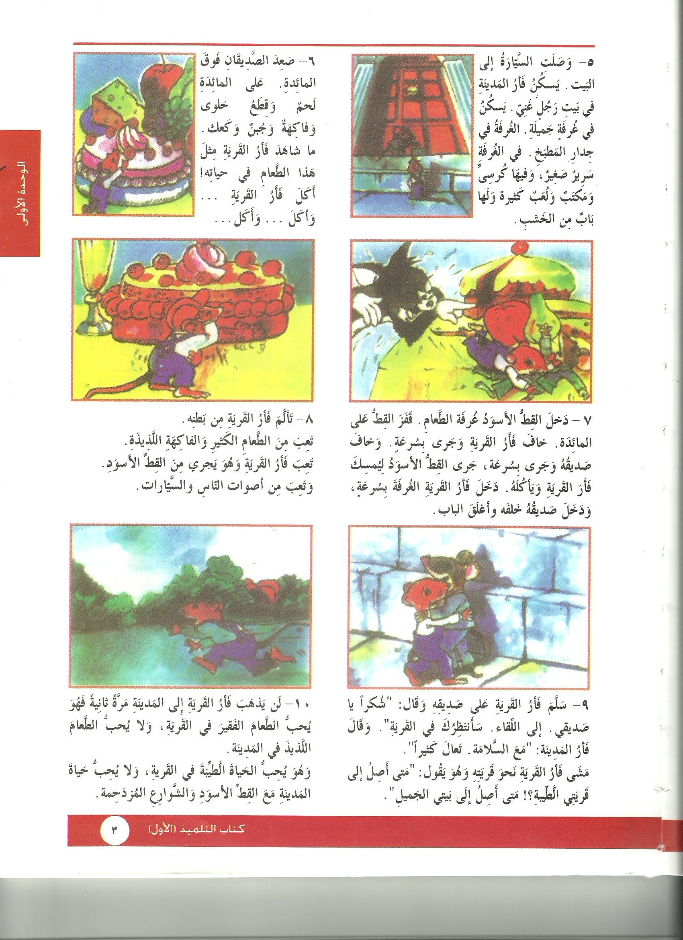

Slide 21
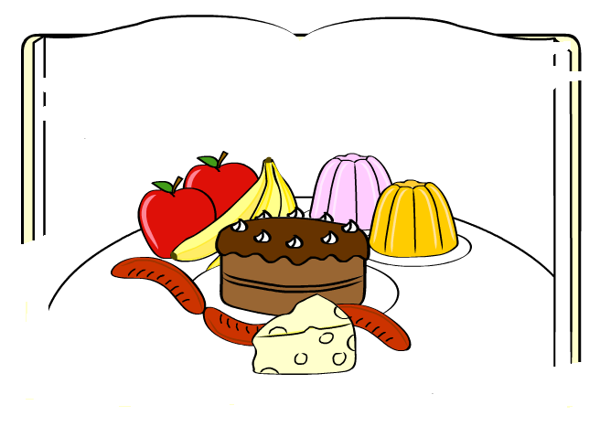
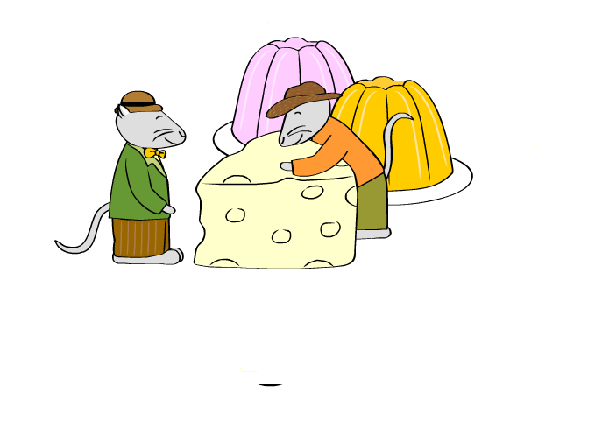

Slide 22
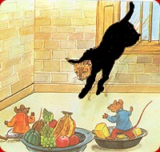

Slide 23
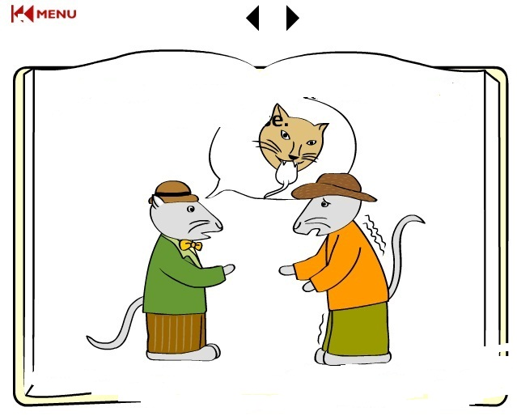

Slide 24
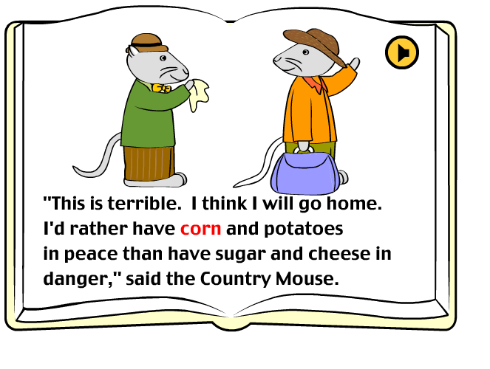

Slide 25
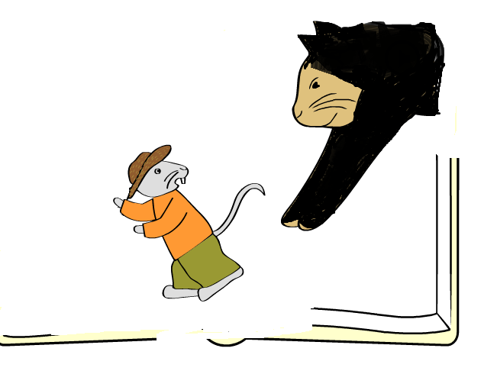


Slide 26


3 – استيعاب : اُرسم دائرة حول الجواب الصحيح:
1-قال فأرالمدينة في الرسالة: سأنتظرك يوم الأربعاء. نعـــم لا
2-يسكن فأر القرية في حذاء قديـــم . نعـــم لا
3- ذهب فأر القرية مع صديقه إلى السيرك . نعـــم لا
4-أكل فأر القرية من المائدة وملأ بطنـــه . نعـــم لا
5-في بيت الرجل الغني كلب كبير يسكن مع القط . نعـــم لا
لا أعـــرف

Slide 27

4 – استيعاب : هل فهمت القصة ؟
1 – أكل فأر القرية وأكل ............. وتألم من ................
2 – هذه القصة تقول :
(أ)حياة المدينة طيبة. (ب)حياة القرية طيبة .
3 – هذه القصة تتكلم عن :
(أ)الطعام اللذيذ . (ب) مبارة بين القط والفأر.
(ج)حياة القرية وحياة المدينة (د ) الحياة في القصر.
4- قال فأر المدينة لصديقه :“تعال كثيراً“
فهل سيذهب فأر القرية إلى صديقه في المدينة؟ نعم لا
5- في الفقرة رقم (4)كلمة معناها:فيها كثير من الناس والسيارات.
أذكر هذه الكلمة ..................................
بطنـــه
وأكـل
مزدحمـــة

Slide 28
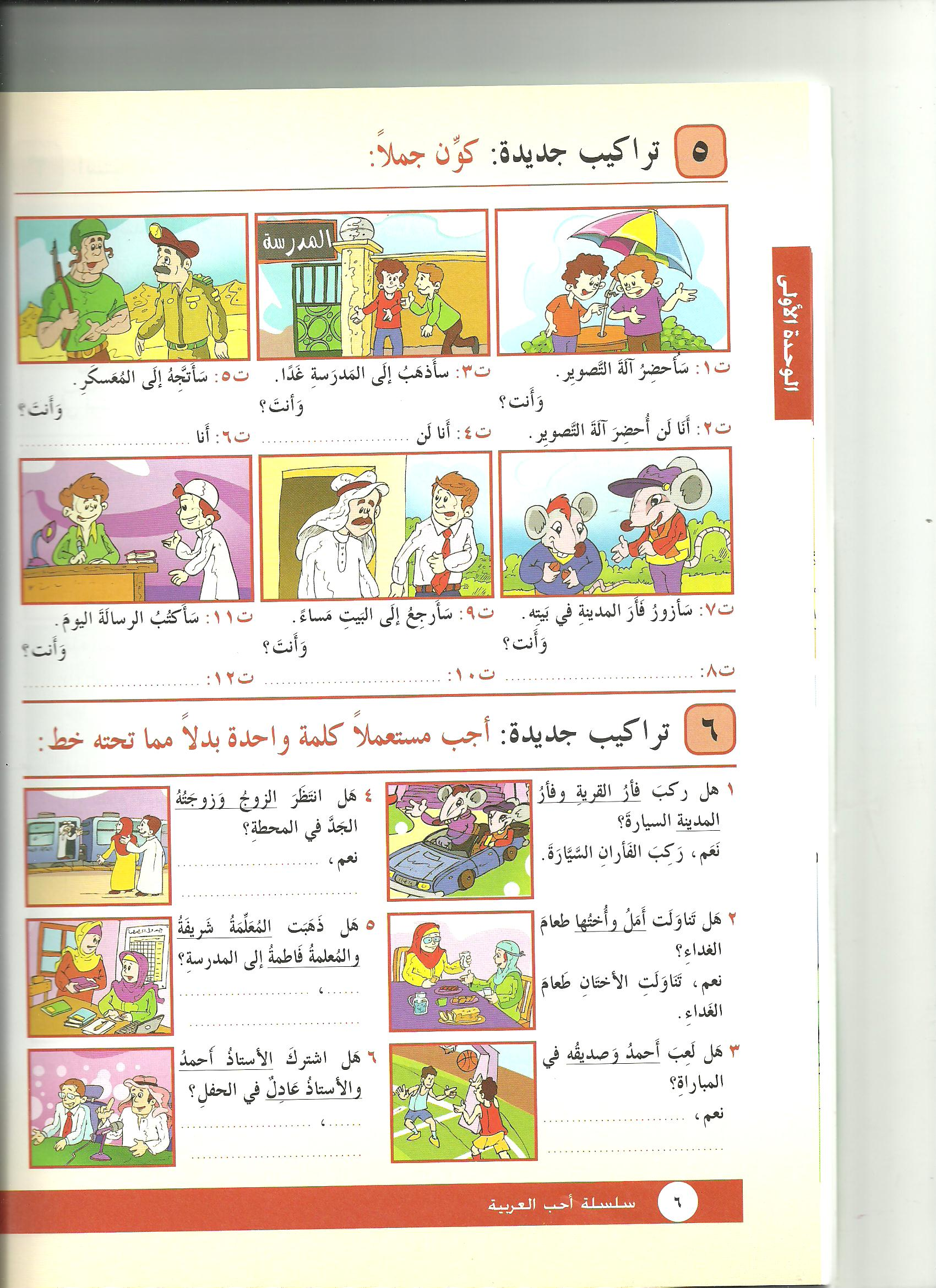
لن أتجه إلى المعسكــر
أنا لن أذهب إلى المدرسة غداً
انا لن أزور فأر المدينة في بيته .
أنا لن أكتب الرسالة اليوم .
انا لن أرجع إلى البيت مساءً

Slide 29
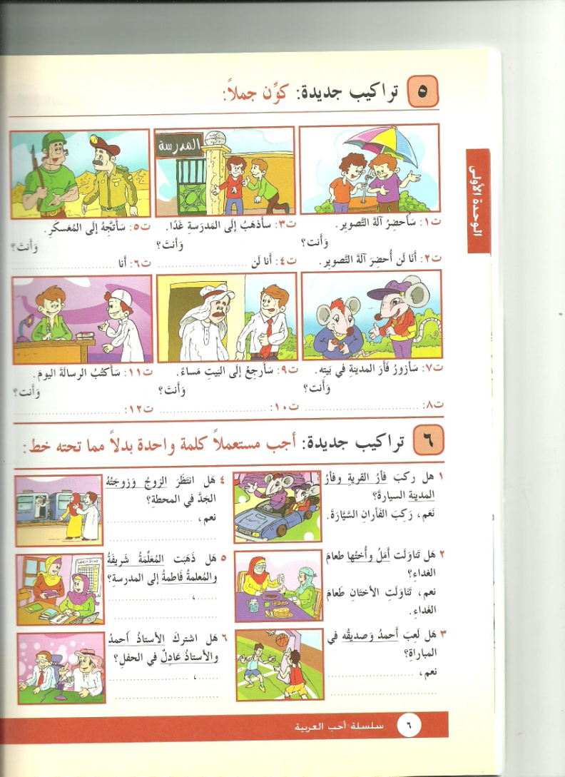
انتظر الزوجــان
الجد في المحطـة .
نعـم ، ذهبت المعلمتان
إلى المدرسة .
لعب الصديقان
في المباراة .
نعـم ، اشترك الأستاذان
في الحفــل .

Slide 30
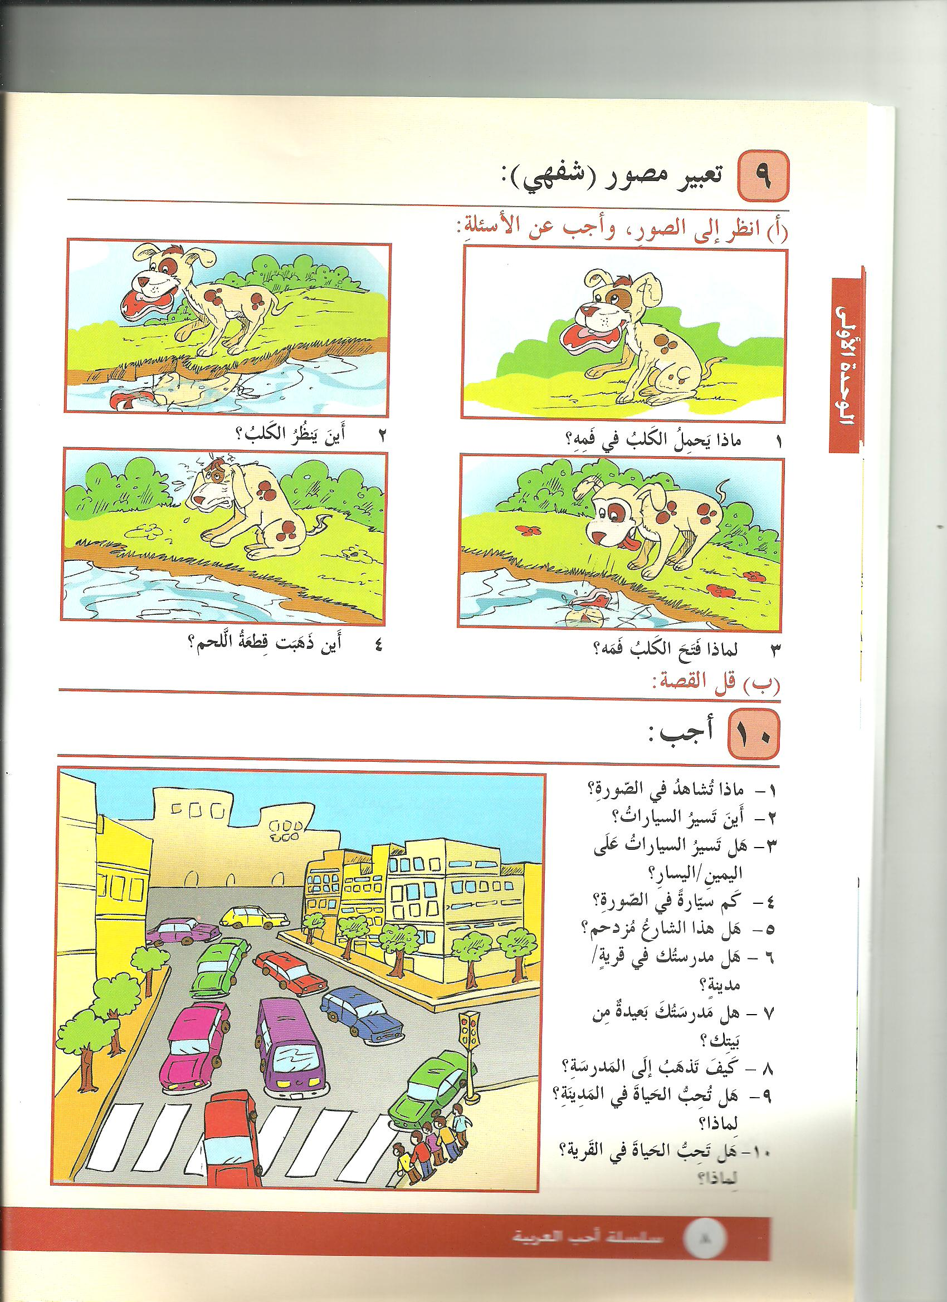
ينظـــر الكلــب إلــى صورته في ماء النهر
يحمـل الكلب في فمه قطعة لحــــم .
قطعت اللحــم وقعــت في ماء النهــر
فتح الكلب فمه لليأخذ قطعة اللحم من الماء

Slide 31
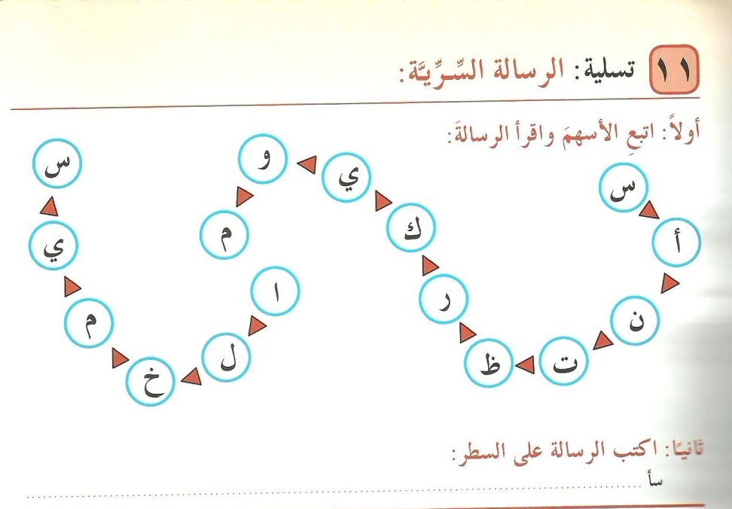
ســأنتظــــرك يــوم الخميــــس .

Slide 32

حــــمــــار
ســـــمــــــاء
زمــــــار
طـــمـــــاطـم

Slide 33
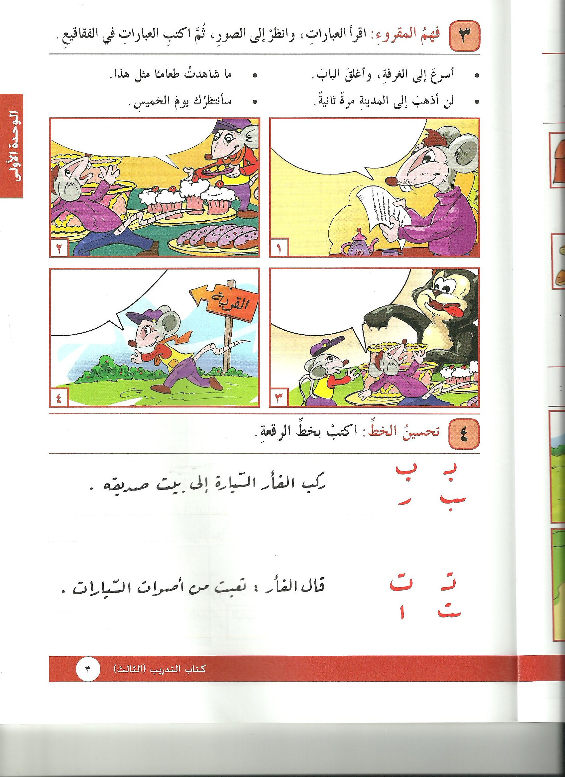
ما شاهدت طعاماً مثل هذا.
سأنتظرك يوم الخميـــس.
لن أذهب إلى المدينة
مرة أخرى.
أسرع إلى الغرفة،وأغلق
البـــاب .

Slide 34
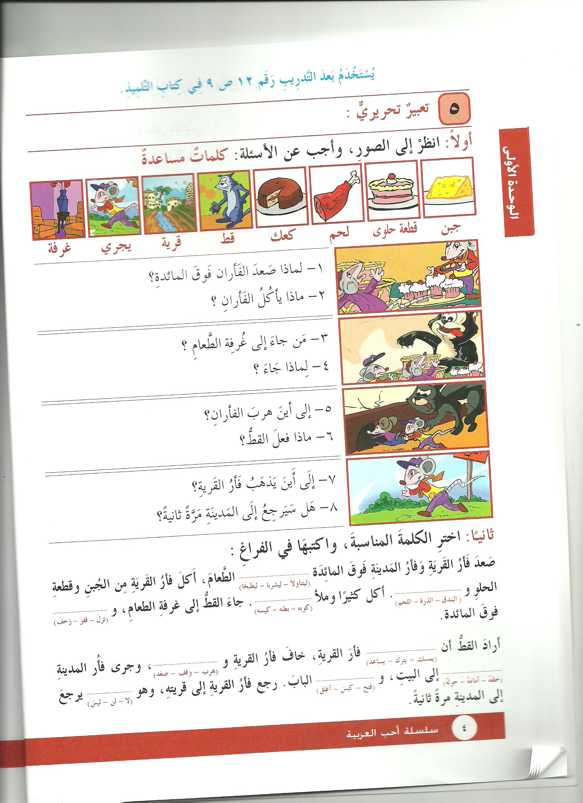
ذ
ليأكلا الطعــام.
اللحـم وقطع الحلوى والجبن .
القــط الأســود .
جاء القط ليمســـك فأر القرية .
إلى غرفة فأر المدينة.
جرى خلف فأر القريــة وفأر المدينة.
إلى قريته الطيبة.
.لا لن يرجع فأر القرية
إلى المدينة مرة ثانية

Slide 35

ليتناولا
اللحــــــم
قـفـــــز
بطنــــه
يمســــك
هــــرب
أغلـــــق
خلفـــه
لـــــن

Slide 36
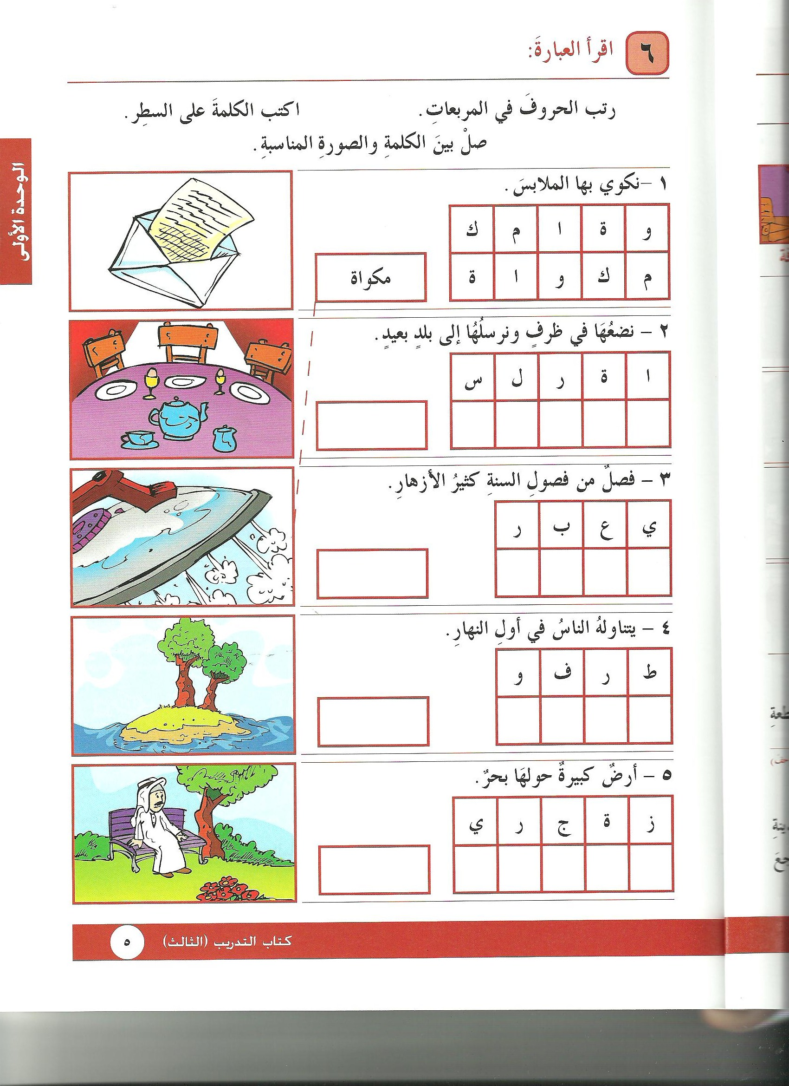
رســـالــة
ر س ا ل ة
ربيــــع
ر ب ي ع
فـطــــور
ف ط و ر
جــزيـــرة
ج ز ي ر ة

Slide 37
والآن سنشاهد حكاية
فأر القرية و فأر المدينة

Slide 38
